Slide 1
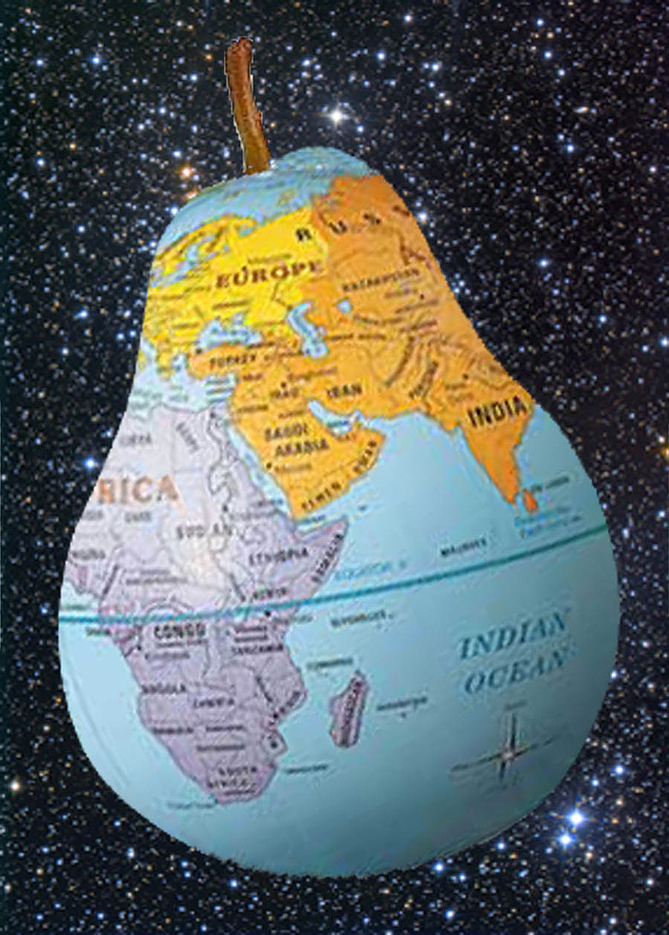
Forma e Dimensão da
Terra
Por Andrea Greff

Slide 2
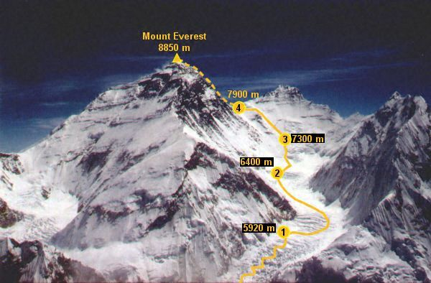
Para descobrir a forma da Terra...
DESAFIO!!!
O Pico do Everest - 8.848,43 m acima do nível médio dos mares.
Então como chegamos a ideia que temos hoje sobre a forma da Terra?
Notes:
Imagem do everest

Slide 3
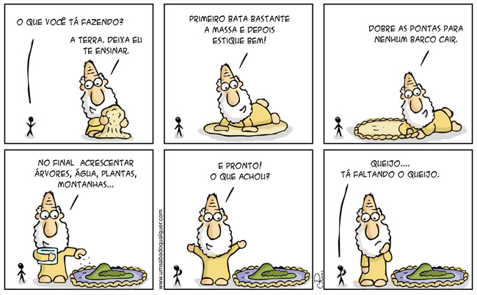
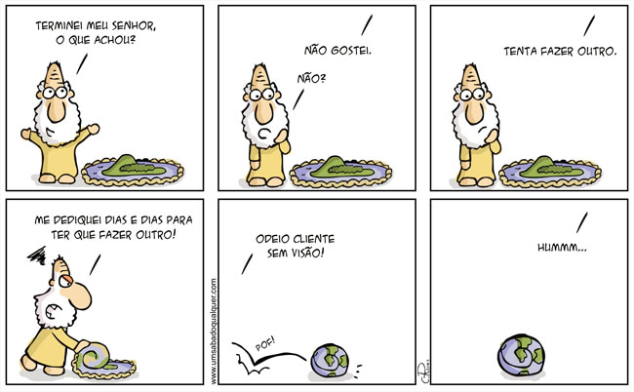
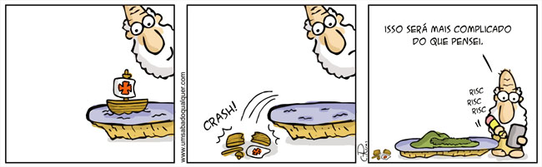
Será?!
Por Um Sábado Qualquer

Slide 4
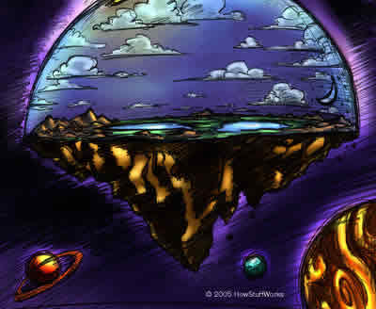
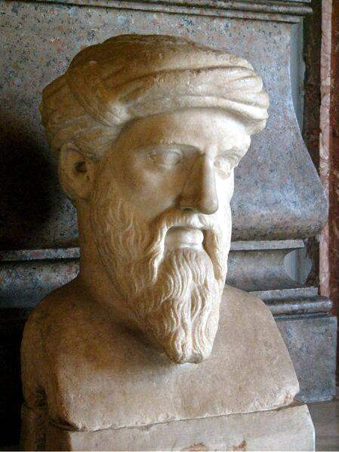
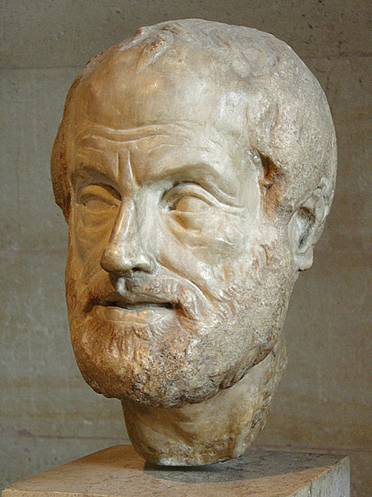
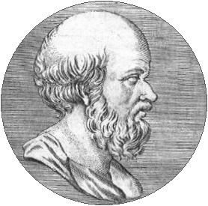
O desenrolar da História
Fase mitológica – Terra no formato plano-retangular;
528ª.C., Esferoide – Pitágoras classificou a forma do nosso planeta como sendo esférica, ideia também defendida por Aristóteles;
~200ª.C. – Erastóstenes comprovou a forma esférica sugerida por Pitágoras através de um experimento.
Notes:
/*colocar imagem terra plana e fotos filósofos gregos*/

Slide 5
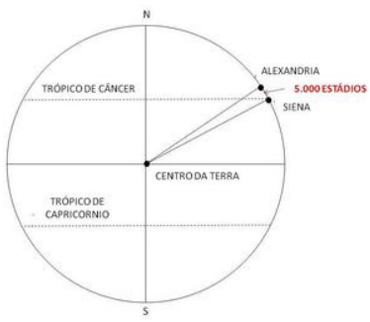
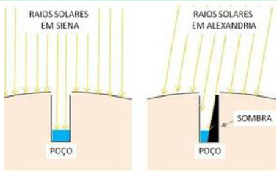
O experimento de Erastóstenes
No solstício de verão no hemisfério norte, ao meio dia;
Mediu o ângulo de incidência dos raios em Alexandria: 7º12’;
Estimou a distância entre as cidades em 5.000 estádios, equivalem a aproximadamente 925km, e com isso calculou que a circunferência da Terra seria de 250.00 estádio os 46.250km.
Notes:
/*colocar mapa de Siena e Alexandria*/

Slide 6
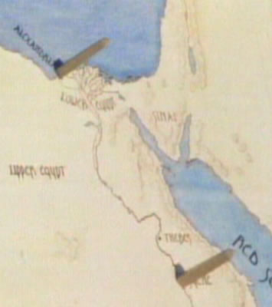
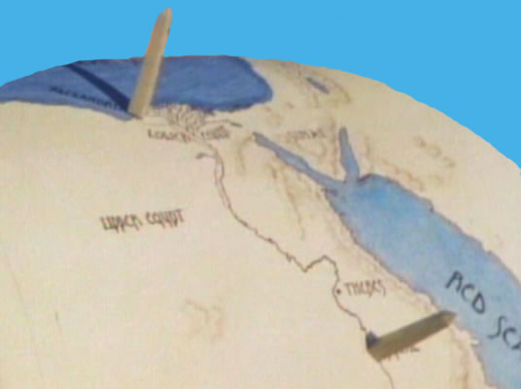
O experimento de Erastóstenes
Alguns erros:
  A distância entre as cidades que era de 4.530 estádios, e não 5.000;
  As duas cidades não estavam no mesmo meridiano e Siena não está sob o Trópico de Câncer.
Valor da circunferência da Terra:
  Sugerido por Erastóstenes: 46.250km;
  Valor real: 41.762km.
Ótimo resultados devido às técnicas utilizadas!

Slide 7
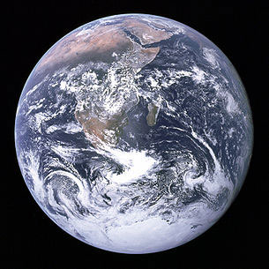
O desenrolar da História
Com o resultados de Erastóstenes, com estas medições, abriu novos horizontes para a Cartografia, possibilitando a determinação de outras medidas interessantes.
  Determinação do Raio (R): R = C / 2π - onde C é a circunferência da Terra
  Determinação da Superfície (S): S = 4πR²
  Determinação do Volume (V): V = 4/3 πR³
  Determinação da Massa (M): M = 4/3 πR³d - onde d é a densidade média da Terra (5,5 g/cm³)
Notes:
Imagens gregas da terra

Slide 8
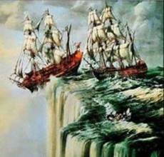
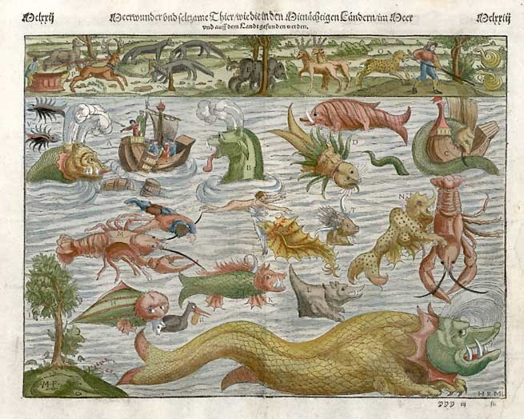
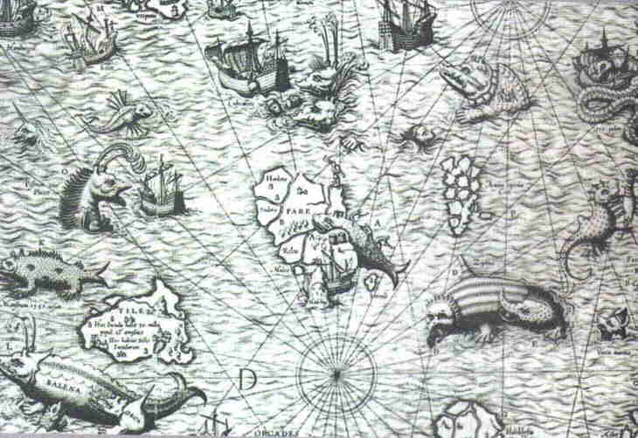
O desenrolar da História
Idade Média, plano-retangular - Período de imenso retrocesso para a Cartografia, pois imaginava-se que a Terra tinha a forma de um disco plano, com abismos e monstros marinhos ao seu final.
Notes:
/*colocar fotos terra plana oceanos com monstro*/

Slide 9
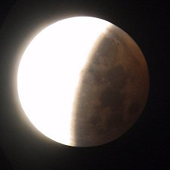
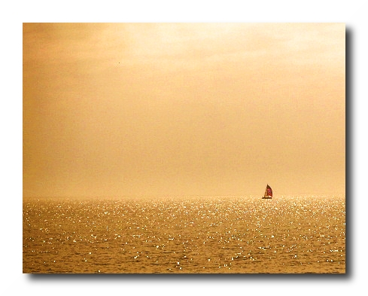
O desenrolar da História
Século XVI, Esferoide, as grandes navegações - As reflexões e questões apontadas pelos gregos voltaram a ser consideradas, e a esfericidade terrestre voltou a ser pauta importante nas discussões cientí­ficas, tendo como base as seguintes percepções:
  Quando um barco se afasta da costa, inicialmente seu casco desaparece no horizonte e somente depois desaparecem suas velas;
  Que ao se realizar viagens sobre a superfície terrestre, verifica-se o aparecimento de estrelas antes não visíveis, acima do horizonte norte ou sul;
  E principalmente a projeção da sombra circular da Terra na Lua durante os eclipses lunares.
Notes:
Imagens barco desaparecendo no horizonte
Imagem sombra da terra na lua

Slide 10
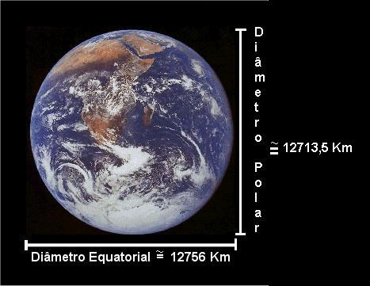
O desenrolar da História
Século XVII, Elipsoide - o inglês Newton e o holandês Huygens afirmaram que a Terra não era um esfera perfeita, já que possuí­a um sutil achatamento nos polos, pela combinação da força da gravidade e do movimento de rotação da Terra (força centrí­fuga).
Achatamento pouco perceptível, pois a diferença entre o raio equatorial e o raio polar é de somente 21km, e assim, o diâmetro equatorial da Terra é de 12.756 km e o seu eixo de rotação é de 12.714 km.
Notes:
Imagem terra com equador e eixo de rotação

Slide 11
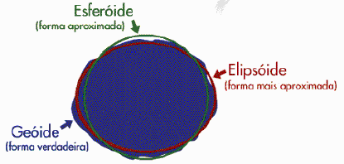
O desenrolar da História
Século XIX, Geoide - matemático alemão chamado Carl Friedrich Gauss introduziu a figura do Geoide como a verdadeira forma da Terra. O Geoide é uma superfície irregular, definida pelo prolongamento da superfície do nível médio dos mares sobre os continentes.

Slide 12
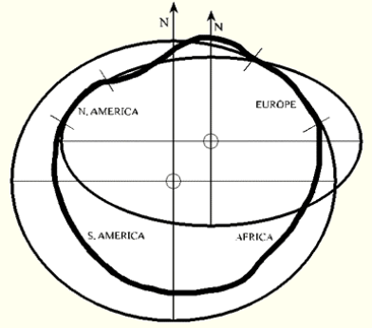
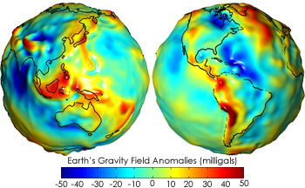
Problemas do Elipsoide/Geoide
Notes:
Imagem geoide e altitudes

Slide 13
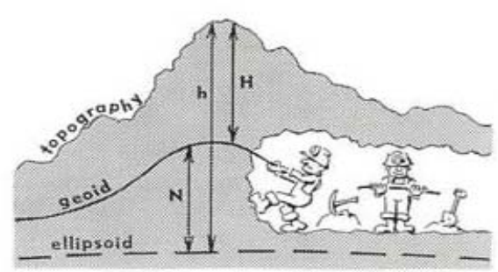
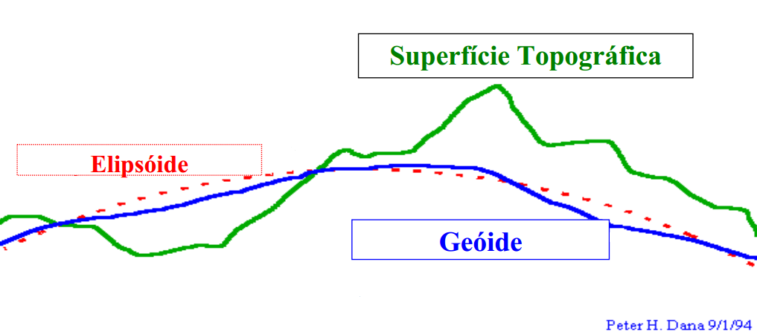
O modelo atual

Slide 14
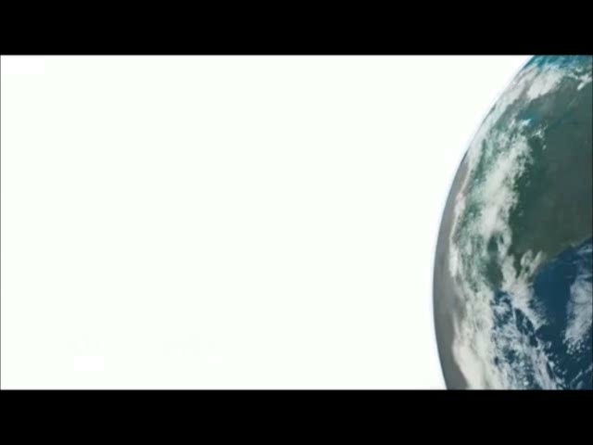
A dimensão da Terra
Notes:
/*colocar fotos terra plana oceanos com monstro*/

Slide 15

A dimensão da Terra
Notes:
/*colocar fotos terra plana oceanos com monstro*/

Slide 16
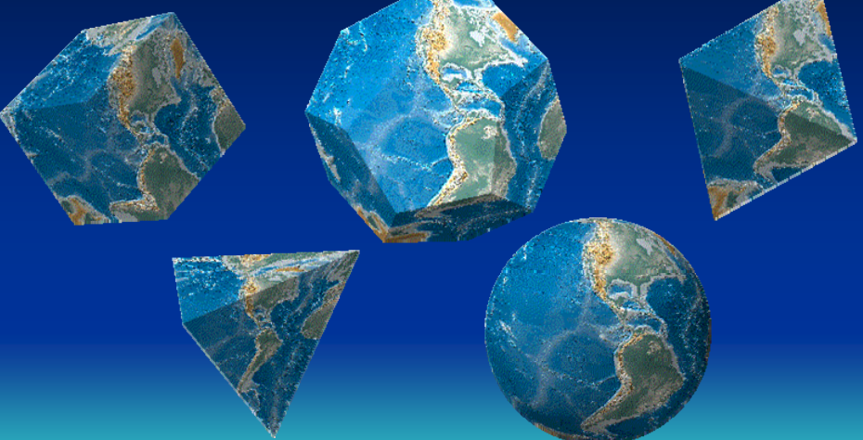
Muito obrigada!
FIM

